Slide 1

CHƯƠNG I
CHƯƠNG I.
HÀM SỐ LƯỢNG GIÁC
VÀ PHƯƠNG TRÌNH LƯỢNG GIÁC
§1. Giá trị lượng giác của góc lượng giác
§2. Công thức lượng giác
§3. Hàm số lượng giác
§4. Phương trình lượng giác cơ bản
Bài tập cuối chương I

Slide 2

2
CÔNG THỨC LƯỢNG GIÁC
(Tiết 2)
3
CÔNG THỨC BIẾN ĐỔI TÍCH THÀNH TỔNG
4
CÔNG THỨC BIẾN ĐỔI TỔNG THÀNH TÍCH
NỘI DUNG
Tiết 2
5
BÀI TẬP TỰ LUẬN SÁCH GIÁO KHOA
BÀI TẬP TRẮC NGHIỆM
6
BÀI TẬP BỔ SUNG
7

Slide 3

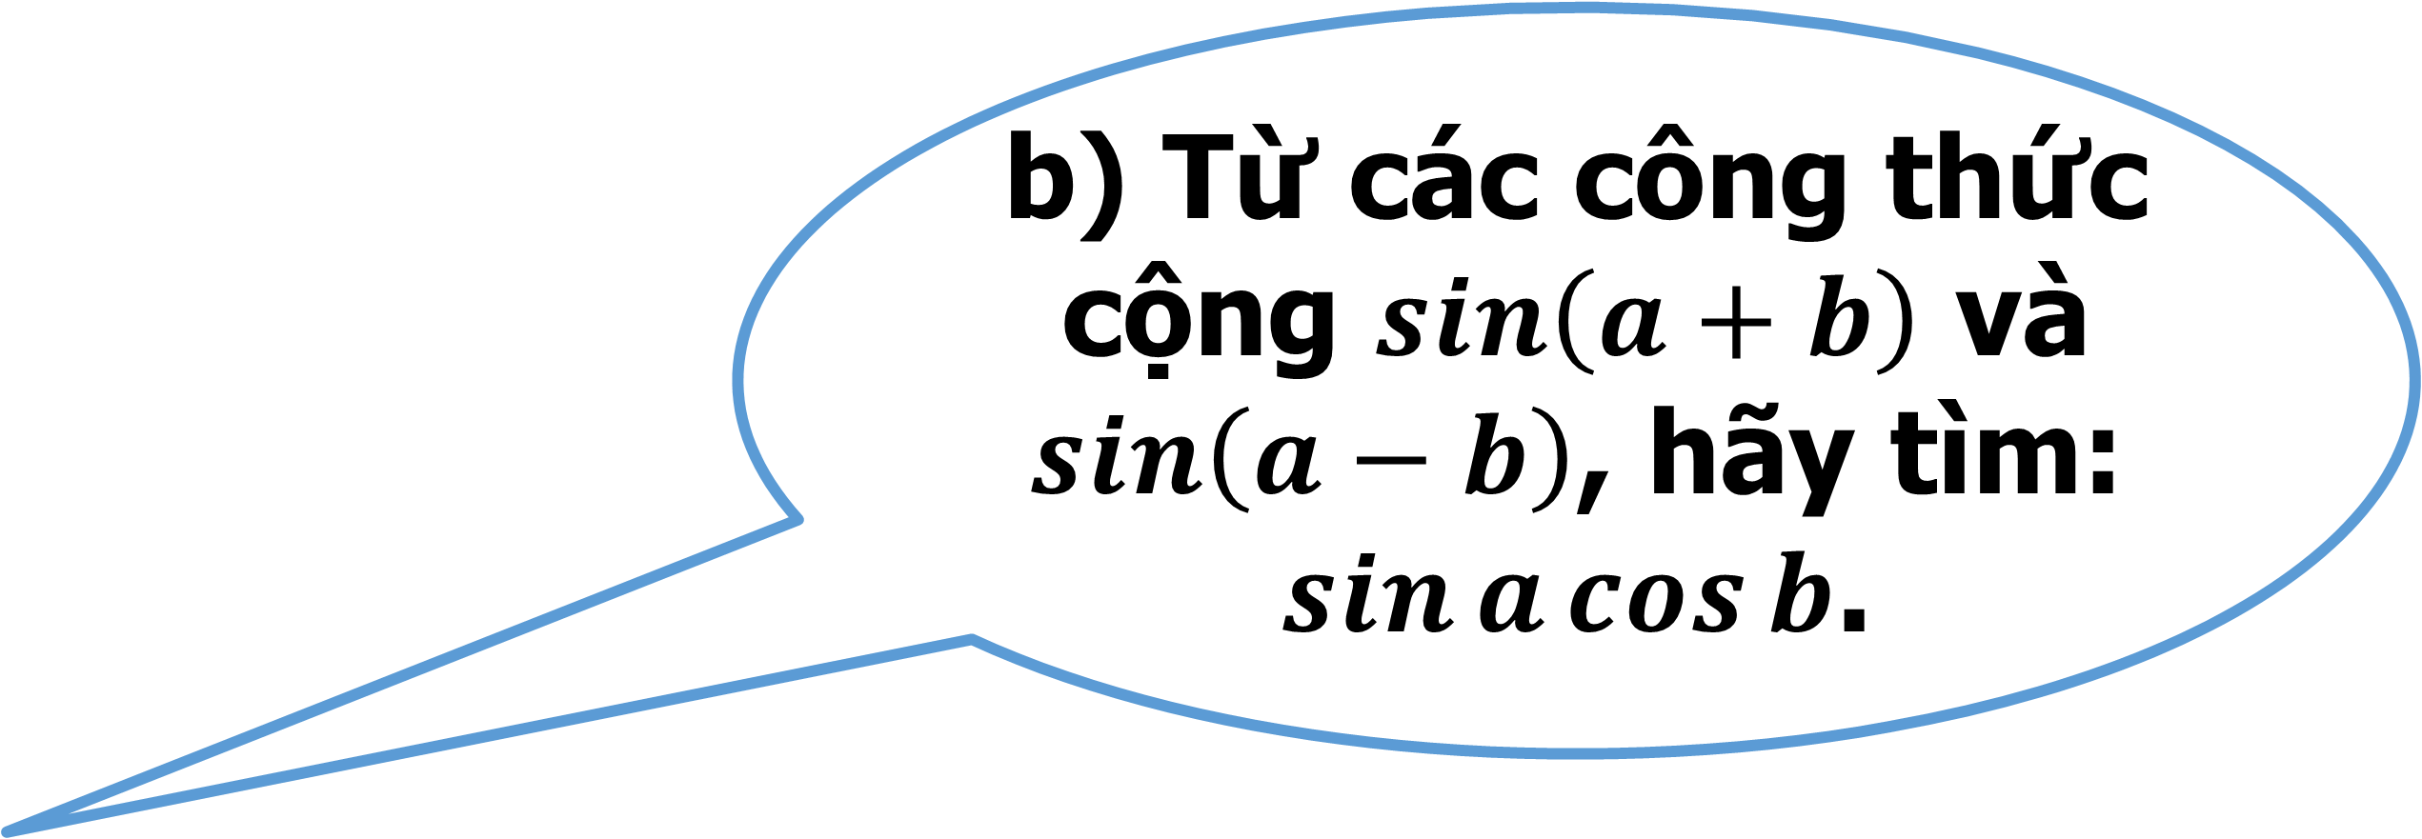

CÔNG THỨC BIẾN ĐỔI TÍCH THÀNH TỔNG
3
HĐ3
a) Từ các công thức cộng $\cos\left(a+b\right)$ và $\cos\left(a−b\right)$, hãy tìm: $\cos{a}\cos{b};\sin{a}\sin{b}$.
2
b) Từ các công thức cộng $\sin\left(a+b\right)$ và $\sin\left(a−b\right)$, hãy tìm: $\sin{a}\cos{b}$.

Slide 4
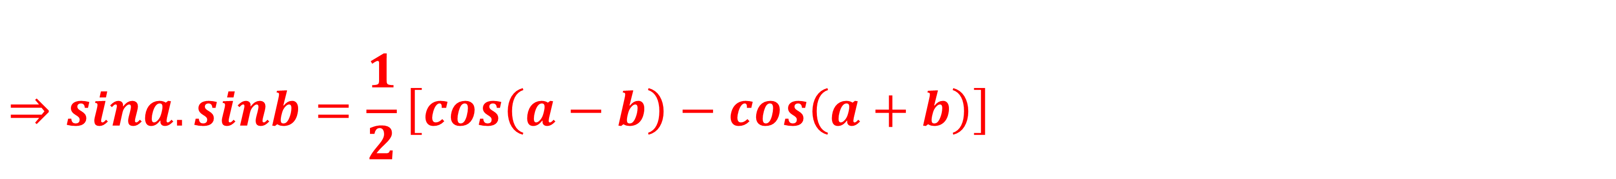
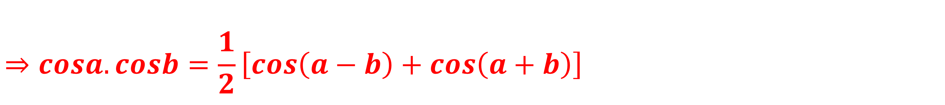
CÔNG THỨC BIẾN ĐỔI TÍCH THÀNH TỔNG
3
HĐ3
$$cos\left(a−b\right)=cosa.cosb+sina.sinb (1)$$
$$cos\left(a+b\right)=cosa.cosb−sina.sinb (2)$$
Cộng vế với vế của (1) và (2) ta được
$$cos\left(a−b\right)+cos\left(a+b\right)=2cosa.cosb$$
$$⇒cosa.cosb=\frac{1}{2}\left[cos\left(a−b\right)+cos\left(a+b\right)\right]$$
Trừ từng vế của (1) cho (2) ta được
$$cos\left(a−b\right)−cos\left(a−b\right)=2sina.sinb$$
$$⇒sina.sinb=\frac{1}{2}\left[cos\left(a−b\right)−cos\left(a+b\right)\right]$$

Slide 5
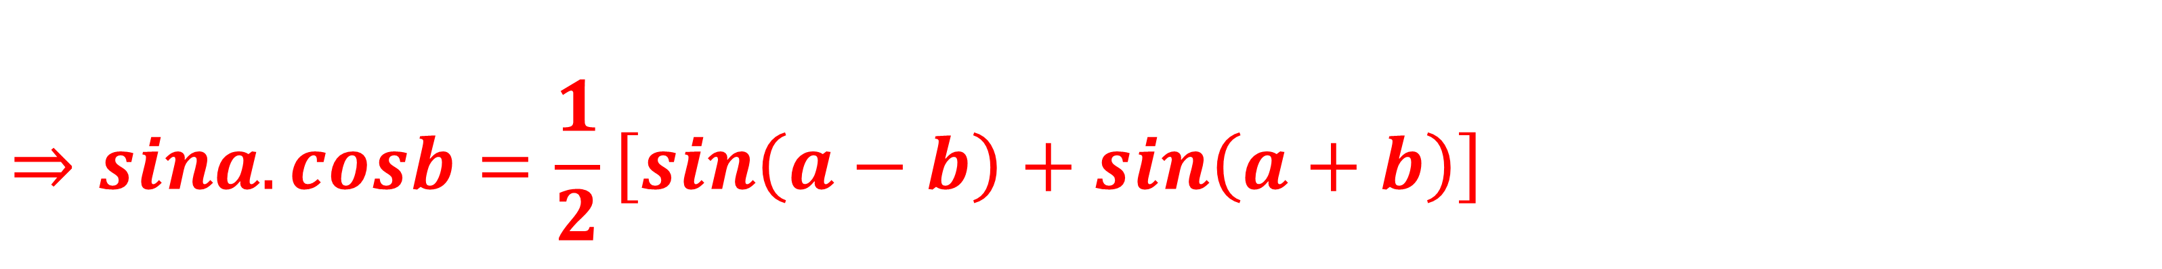
CÔNG THỨC BIẾN ĐỔI TÍCH THÀNH TỔNG
3
HĐ3
$$sin\left(a−b\right)=sina.cosb−cosa.sinb (3)$$
$sin\left(a+b\right)=sina.cosb+cosa.sinb (4)$
Cộng vế với vế của (3) và (4) ta được
$$sin\left(a−b\right)+sin\left(a+b\right)=2sina.cosb$$
$$⇒sina.cosb=\frac{1}{2}\left[sin\left(a−b\right)+sin\left(a+b\right)\right]$$

Slide 6

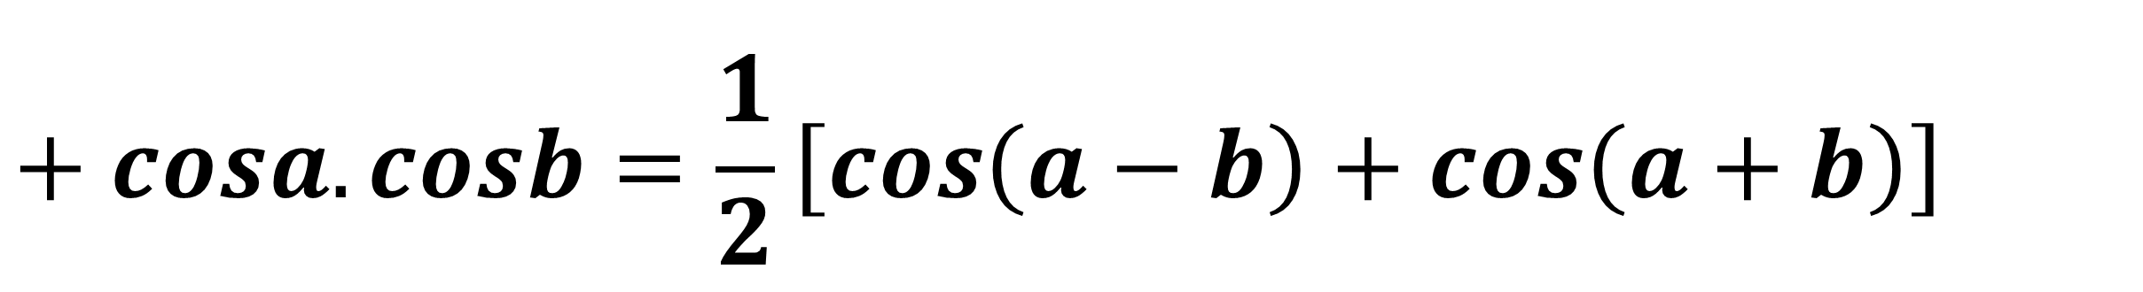
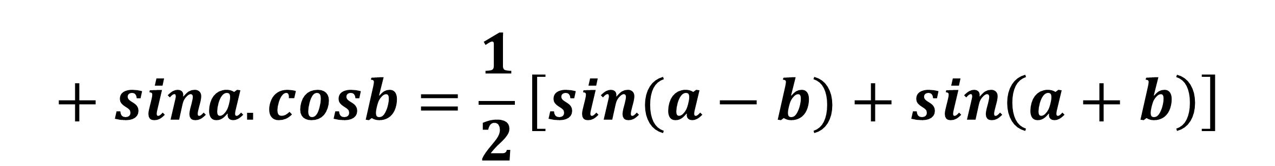
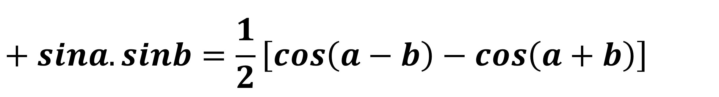
CÔNG THỨC BIẾN ĐỔI TÍCH THÀNH TỔNG
3
$$+ cosa.cosb=\frac{1}{2}\left[\cos\left(a−b\right)+\cos\left(a+b\right)\right]$$
2
$$+ sina.sinb=\frac{1}{2}\left[\cos\left(a−b\right)−\cos\left(a+b\right)\right]$$
$$+ sina.cosb=\frac{1}{2}\left[sin⁡(a−b)+\sin\left(a+b\right)\right]$$
Ví dụ
Tính giá trị các biểu thức: $A=\cos{\frac{5π}{12}}\cos{\frac{7π}{12}}$; $B=\cos{7}5^{o}\sin{1}5^{o}$.
Lời giải
Ta có: $A=\cos{\frac{5π}{12}}\cos{\frac{7π}{12}}=\frac{1}{2}\left[\cos\left(\frac{5π}{12}−\frac{7π}{12}\right)+\cos\left(\frac{5π}{12}+\frac{7π}{12}\right)\right]$
$=\frac{1}{2}\left[\cos\left(−\frac{π}{6}\right)+\cos{π}\right]=\frac{1}{2}\left(\frac{\sqrt{3}}{2}−1\right)=\frac{\sqrt{3}−2}{4}$.

Slide 7



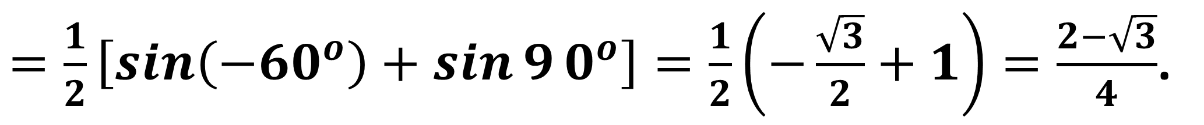
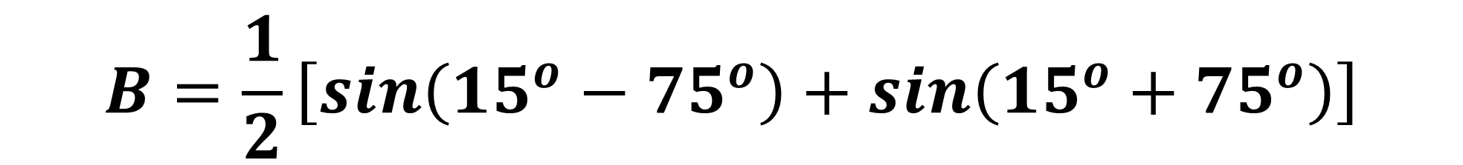
Ví dụ
Tính giá trị các biểu thức: $A=\cos{\frac{5π}{12}}\cos{\frac{7π}{12}}$; $B=\cos{7}5^{o}\sin{1}5^{o}$.
Lời giải
$$cosa.cosb=\frac{1}{2}\left[\cos\left(a−b\right)+\cos\left(a+b\right)\right]$$
Áp dụng công thức:
Ta có: $A=\cos{\frac{5π}{12}}\cos{\frac{7π}{12}}=\frac{1}{2}\left[\cos\left(\frac{5π}{12}−\frac{7π}{12}\right)+\cos\left(\frac{5π}{12}+\frac{7π}{12}\right)\right]$
$=\frac{1}{2}\left[\cos\left(−\frac{π}{6}\right)+\cos{π}\right]=\frac{1}{2}\left(\frac{\sqrt{3}}{2}−1\right)=\frac{\sqrt{3}−2}{4}$.
$$sina.cosb=\frac{1}{2}\left[sin⁡(a−b)+\sin\left(a+b\right)\right]$$
Áp dụng công thức:
$$B=\frac{1}{2}\left[\sin\left(15^{o}−75^{o}\right)+\sin\left(15^{o}+75^{o}\right)\right]$$
$=\frac{1}{2}\left[\sin\left(−60^{o}\right)+\sin{9}0^{o}\right]=\frac{1}{2}\left(−\frac{\sqrt{3}}{2}+1\right)=\frac{2−\sqrt{3}}{4}$.

Slide 8

CÔNG THỨC BIẾN ĐỔI TỔNG THÀNH TÍCH
4
Nhiệm vụ: Xây dựng công thức biến đổi tổng thành tích
Công thức biến đổi tích thành tổng:
$$cosa.cosb=\frac{1}{2}\left[cos\left(a−b\right)+cos\left(a+b\right)\right]$$
$$sina.sinb=\frac{1}{2}\left[cos\left(a−b\right)−cos\left(a+b\right)\right]$$
$$sina.cosb=\frac{1}{2}\left[sin\left(a−b\right)+sin\left(a+b\right)\right]$$
HĐ4: Từ công thức biến đổi tích thành tổng, đặt $u=a−b, v=a+b$ và viết các công thức nhận được.

Slide 9

CÔNG THỨC BIẾN ĐỔI TỔNG THÀNH TÍCH
4
HĐ4: Từ công thức biến đổi tích thành tổng, đặt $u=a−b, v=a+b$ và viết các công thức nhận được.
Đặt $\left\{\begin{aligned}u=a−b \\ v=a+b\end{aligned}⇒\left\{\begin{aligned}a=\frac{u+v}{2} \\ b=−\frac{u−v}{2}\end{aligned}\right.\right.$ . Khi đó ta có
$cos\frac{u+v}{2}.cos\left(−\frac{u−v}{2}\right)=\frac{1}{2}\left[cosu+cosv\right]⇒cosu+cosv=2cos\frac{u+v}{2}$. $cos\frac{u−v}{2}$
$sin\frac{u+v}{2}.sin\left(−\frac{u−v}{2}\right)=\frac{1}{2}\left[cosu−cosv\right]$ $⇒cosu−cosv=−2sin\frac{u+v}{2}$. $sin\frac{u−v}{2}$
$sin\frac{u+v}{2}.cos\left(−\frac{u−v}{2}\right)=\frac{1}{2}\left[sinu+sinv\right]$ $⇒sinu+sinv=2sin\frac{u+v}{2}$. $cos\frac{u−v}{2}$
Nhiệm vụ: Xây dựng công thức biến đổi tổng thành tích

Slide 10

CÔNG THỨC BIẾN ĐỔI TỔNG THÀNH TÍCH
4
Nhiệm vụ : Xây dựng công thức biến đổi tổng thành tích
Công thức biến đổi tổng thành tích:
$$cosu+cosv=2cos\frac{u+v}{2}\text{.} cos\frac{u−v}{2}$$
$$cosu−cosv=−2sin\frac{u+v}{2}\text{.} sin\frac{u−v}{2}$$
$$sinu+sinv=2sin\frac{u+v}{2}\text{.} cos\frac{u−v}{2}$$

Slide 11

Ví dụ 5
Không dùng máy tính, tính giá trị của biểu thức $A=sin\frac{π}{9}−sin\frac{5π}{9}+sin\frac{7π}{9}$
Lời giải:
$$A=\left(sin\frac{7π}{9}+sin\frac{π}{9}\right)−sin\frac{5π}{9}=2sin\frac{4π}{9}cos\frac{π}{3}−sin\frac{5π}{9}=sin\frac{4π}{9}−sin\frac{5π}{9}=0$$
Luyện tập 4
Không dùng máy tính, tính giá trị của biểu thức $B=cos\frac{π}{9}+cos\frac{5π}{9}+cos\frac{11π}{9}$
Lời giải:
$$B=\left(cos\frac{11π}{9}+cos\frac{π}{9}\right)+cos\frac{5π}{9}=2cos\frac{2π}{3}cos\frac{5π}{9}+cos\frac{5π}{9}=−cos\frac{5π}{9}+cos\frac{5π}{9}=0$$

Slide 12
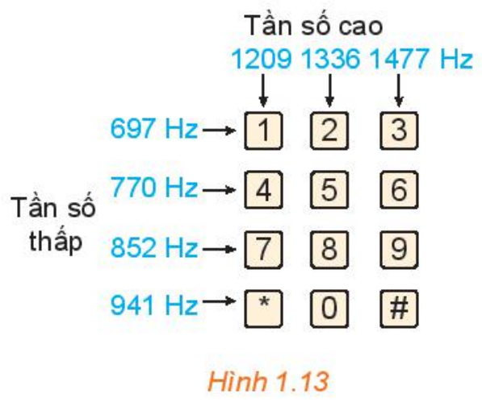
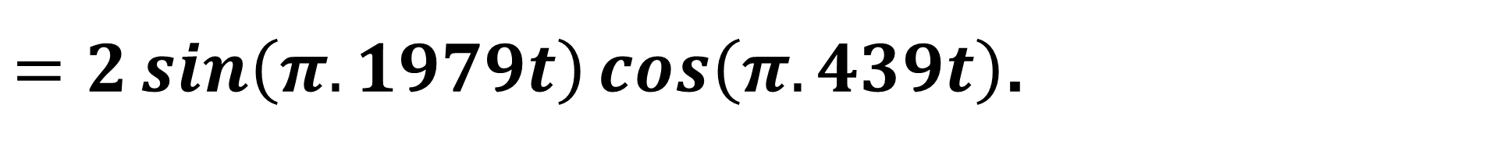
Vận dụng 2
Khi nhấn một phím trên điện thoại cảm ứng, bàn phím sẽ tạo ra hai âm thuần, kết hợp với nhau để tạo ra âm thanh nhận dạng duy nhất phím. Hình cho thấy tần số thấp và tần số cao liên quan đến mỗi phím. Nhấn một phím sẽ tạo ra sóng âm , ở đó là biến thời gian (tính bằng giây).
a) Tìm hàm số mô hình hoá âm thanh được tạo ra khi nhấn phím 4.
b) Biến đổi công thức vừa tìm được ở câu a về dạng tích của một hàm số sin và một hàm số côsin.
Lời giải
a) Khi nhấn phím 4 ta tạo ra sóng âm $y=\sin\left(2π.770t\right)+\sin\left(2π.1209t\right)$
Vậy hàm số mô hình hoá âm thanh được tạo ra khi nhấn phím 4 là
$y=\sin\left(2π.770t\right)+\sin\left(2π.1209t\right)$.
$$\text{b}\text{)} \text{Ta} \text{c}\text{ó }y=\sin\left(2π.770t\right)+\sin\left(2π.1209t\right)$$
$$=2\sin{\frac{2π.770t+2π.1209t}{2}}\cos{\frac{2π.770t−2π.1209t}{2}}$$
$=2\sin\left(π.1979t\right)\cos\left(π.439t\right)$.

Slide 13
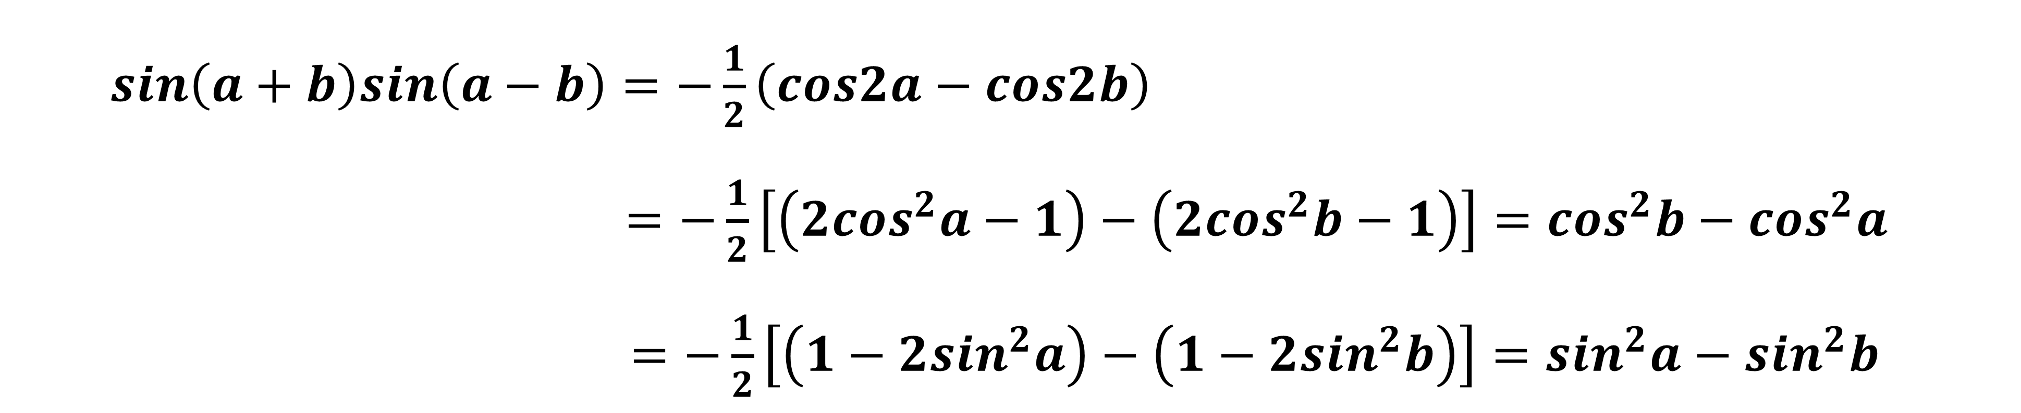
1.11
Chứng minh rằng
$$sin\left(a+b\right)sin\left(a−b\right)=\sin^{2}a−\sin^{2}b=\cos^{2}b−\cos^{2}a$$
Bài giải
$sin\left(a+b\right)sin\left(a−b\right)=−\frac{1}{2}\left(cos2a−cos2b\right)$
$=−\frac{1}{2}\left[\left(2\cos^{2}a−1\right)−\left(2\cos^{2}b−1\right)\right]=\cos^{2}b−\cos^{2}a$
$=−\frac{1}{2}\left[\left(1−2\sin^{2}a\right)−\left(1−2\sin^{2}b\right)\right]=\sin^{2}a−\sin^{2}b$

Slide 14
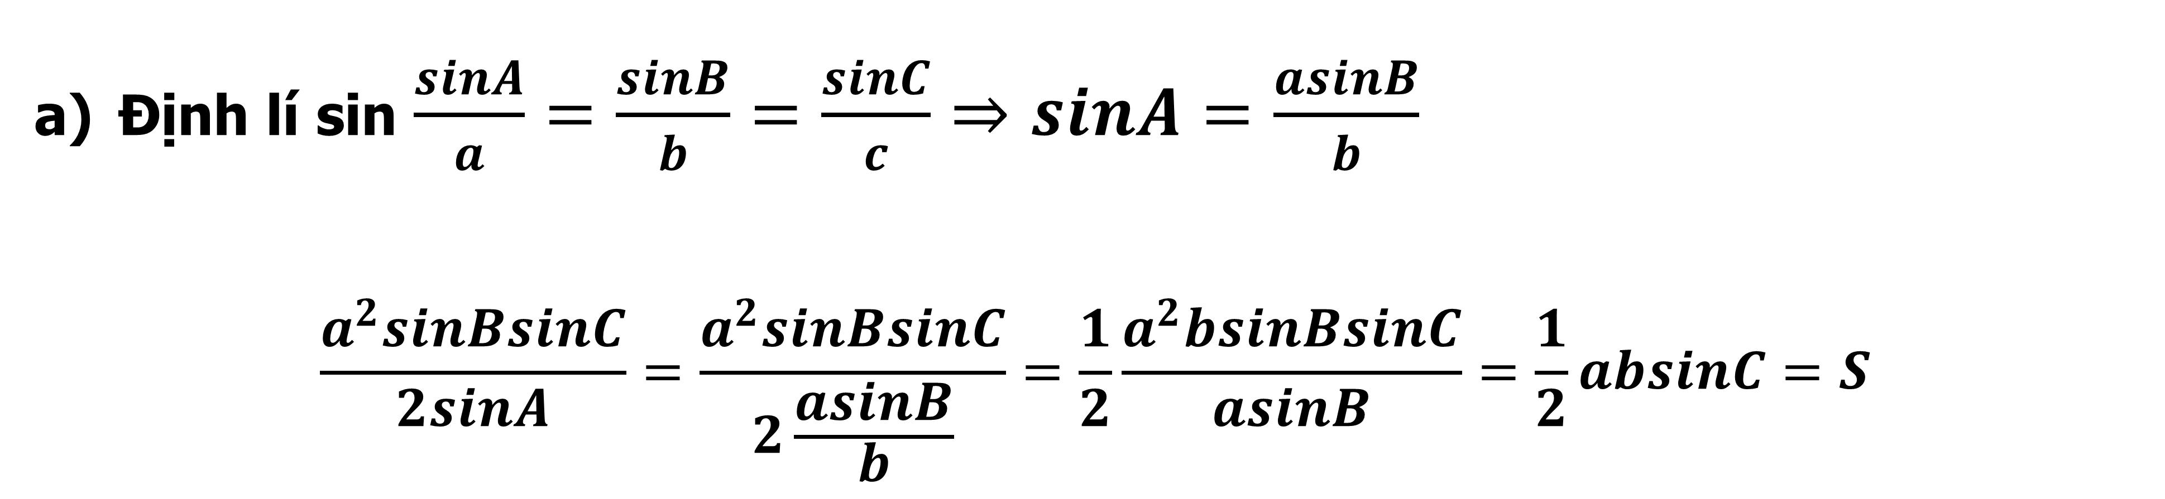
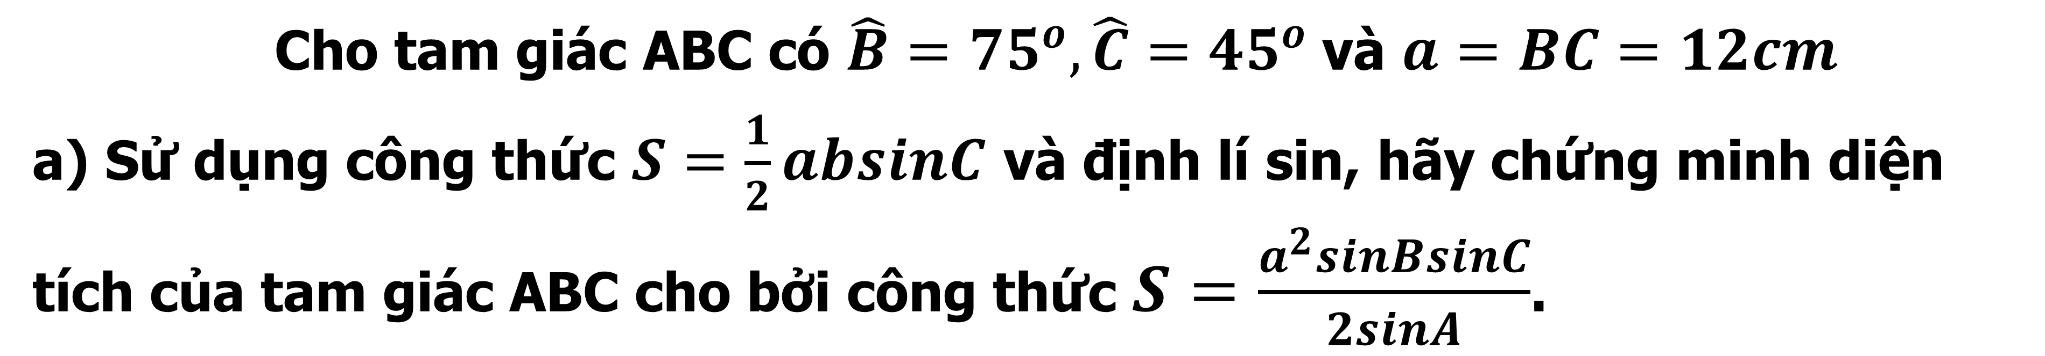
1.12
Cho tam giác ABC có $\hat{B}={75}^{o},\hat{C}={45}^{o}$ và $a=BC=12cm$
a) Sử dụng công thức $S=\frac{1}{2}absinC$ và định lí sin, hãy chứng minh diện tích của tam giác ABC cho bởi công thức $S=\frac{a^{2}sinBsinC}{2sinA}$.
Bài giải
Định lí sin $\frac{sinA}{a}=\frac{sinB}{b}=\frac{sinC}{c}⇒sinA=\frac{asinB}{b}$
$$\frac{a^{2}sinBsinC}{2sinA}=\frac{a^{2}sinBsinC}{2\frac{asinB}{b}}=\frac{1}{2}\frac{a^{2}bsinBsinC}{asinB}=\frac{1}{2}absinC=S$$

Slide 15
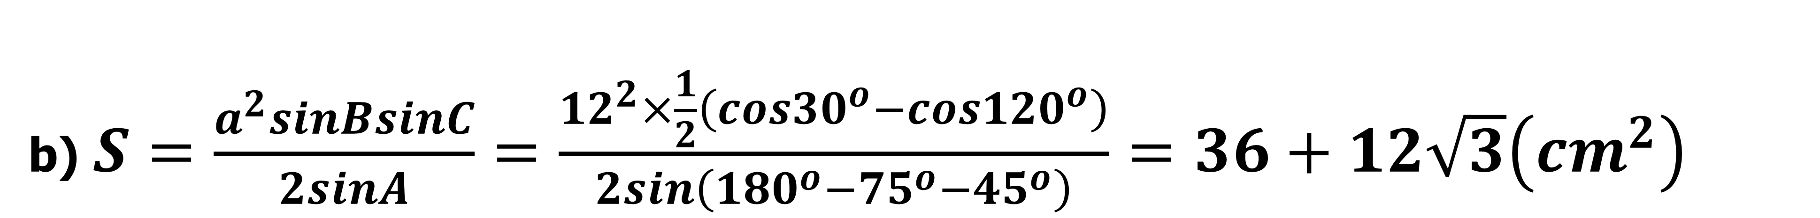
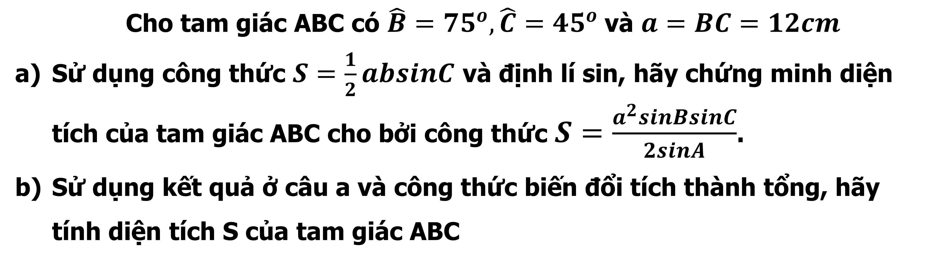
1.12
Cho tam giác ABC có $\hat{B}={75}^{o},\hat{C}={45}^{o}$ và $a=BC=12cm$
Sử dụng công thức $S=\frac{1}{2}absinC$ và định lí sin, hãy chứng minh diện tích của tam giác ABC cho bởi công thức $S=\frac{a^{2}sinBsinC}{2sinA}$.
Sử dụng kết quả ở câu a và công thức biến đổi tích thành tổng, hãy tính diện tích S của tam giác ABC
Bài giải
b) $S=\frac{a^{2}sinBsinC}{2sinA}=\frac{{12}^{2}×\frac{1}{2}\left(cos{30}^{o}−cos{120}^{o}\right)}{2sin\left({180}^{o}−{75}^{o}−{45}^{o}\right)}=36+12\sqrt{3}\left({cm}^{2}\right)$

Slide 16
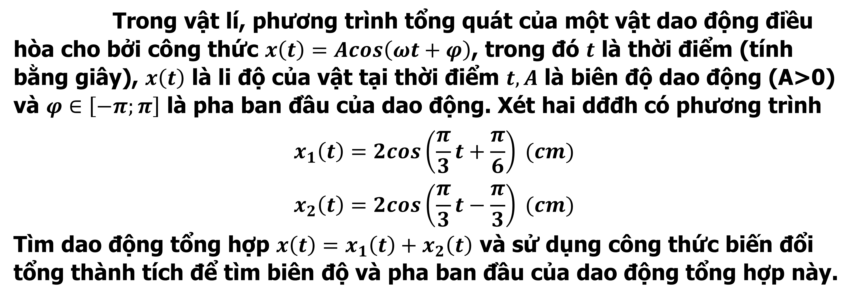
1.13
Trong vật lí, phương trình tổng quát của một vật dao động điều hòa cho bởi công thức $x\left(t\right)=Acos\left(ωt+φ\right)$, trong đó $t$ là thời điểm (tính bằng giây), $x\left(t\right)$ là li độ của vật tại thời điểm $t, A$ là biên độ dao động (A>0) và $φ∈\left[−π;π\right]$ là pha ban đầu của dao động. Xét hai dđđh có phương trình
$$x_{1}\left(t\right)=2cos\left(\frac{π}{3}t+\frac{π}{6}\right) (cm)$$
$$x_{2}\left(t\right)=2cos\left(\frac{π}{3}t−\frac{π}{3}\right) (cm)$$
Tìm dao động tổng hợp $x\left(t\right)=x_{1}\left(t\right)+x_{2}\left(t\right)$ và sử dụng công thức biến đổi tổng thành tích để tìm biên độ và pha ban đầu của dao động tổng hợp này.
Bài giải

Slide 17
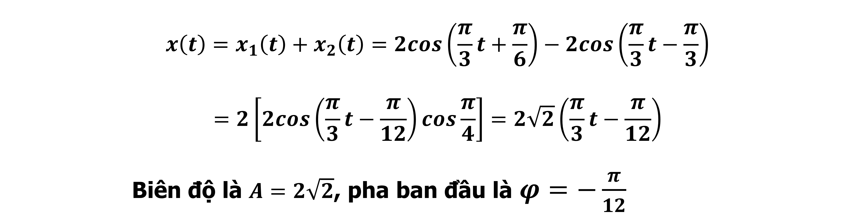
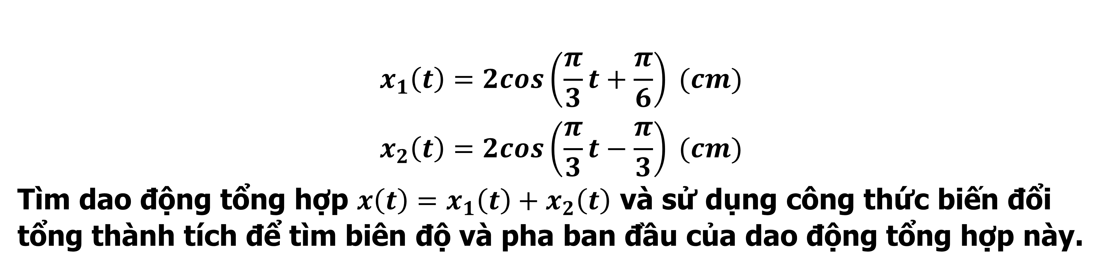
$$x_{1}\left(t\right)=2cos\left(\frac{π}{3}t+\frac{π}{6}\right) (cm)$$
$$x_{2}\left(t\right)=2cos\left(\frac{π}{3}t−\frac{π}{3}\right) (cm)$$
Tìm dao động tổng hợp $x\left(t\right)=x_{1}\left(t\right)+x_{2}\left(t\right)$ và sử dụng công thức biến đổi tổng thành tích để tìm biên độ và pha ban đầu của dao động tổng hợp này.
1.13
$$x\left(t\right)=x_{1}\left(t\right)+x_{2}\left(t\right)=2cos\left(\frac{π}{3}t+\frac{π}{6}\right)−2cos\left(\frac{π}{3}t−\frac{π}{3}\right)$$
$$=2\left[2cos\left(\frac{π}{3}t−\frac{π}{12}\right)cos\frac{π}{4}\right]=2\sqrt{2}\left(\frac{π}{3}t−\frac{π}{12}\right)$$
Biên độ là $A=2\sqrt{2}$, pha ban đầu là $φ=−\frac{π}{12}$
Bài giải

Slide 18
BÀI TẬP TRẮC NGHIỆM

Slide 19

BÀI TẬP TRẮC NGHIỆM
CÂU 1
Trong các công thức sau, công thức nào đúng?
A
A
$$cos\left(a−b\right)=cosa.cosb+sina.sinb$$
B
$$cos\left(a+b\right)=cosa.cosb+sina.sinb$$
C
$$sin\left(a−b\right)=sina.cosb+cosa.sinb$$
D
$$sin\left(a+b\right)=sina.cosb−cosa.sinb$$

Slide 20




BÀI TẬP TRẮC NGHIỆM
CÂU 2
Trong các đẳng thức sau, đẳng thức nào sai?
A
$$sina.cosb=\frac{1}{2}\left[sin\left(a−b\right)+sin\left(a+b\right)\right]$$
$$sina.sinb=\frac{1}{2}\left[cos\left(a−b\right)−cos\left(a+b\right)\right]$$
B
C
$$cosa.cosb=\frac{1}{2}\left[cos\left(a−b\right)+cos\left(a+b\right)\right]$$
D
$$sina.cosb=\frac{1}{2}\left[sin\left(a−b\right)−sin\left(a+b\right)\right]$$
D

Slide 21


BÀI TẬP TRẮC NGHIỆM
CÂU 3
Trong các công thức sau, công thức nào đúng?
A
$$tan\left(a−b\right)=\frac{tana+tanb}{1−tana.tanb}$$
B
$$tan\left(a−b\right)=tana−tanb.$$
$$tan\left(a+b\right)=\frac{tana+tanb}{1−tana.tanb}$$
D
C
C
$$tan\left(a+b\right)=tana+tanb.$$

Slide 22

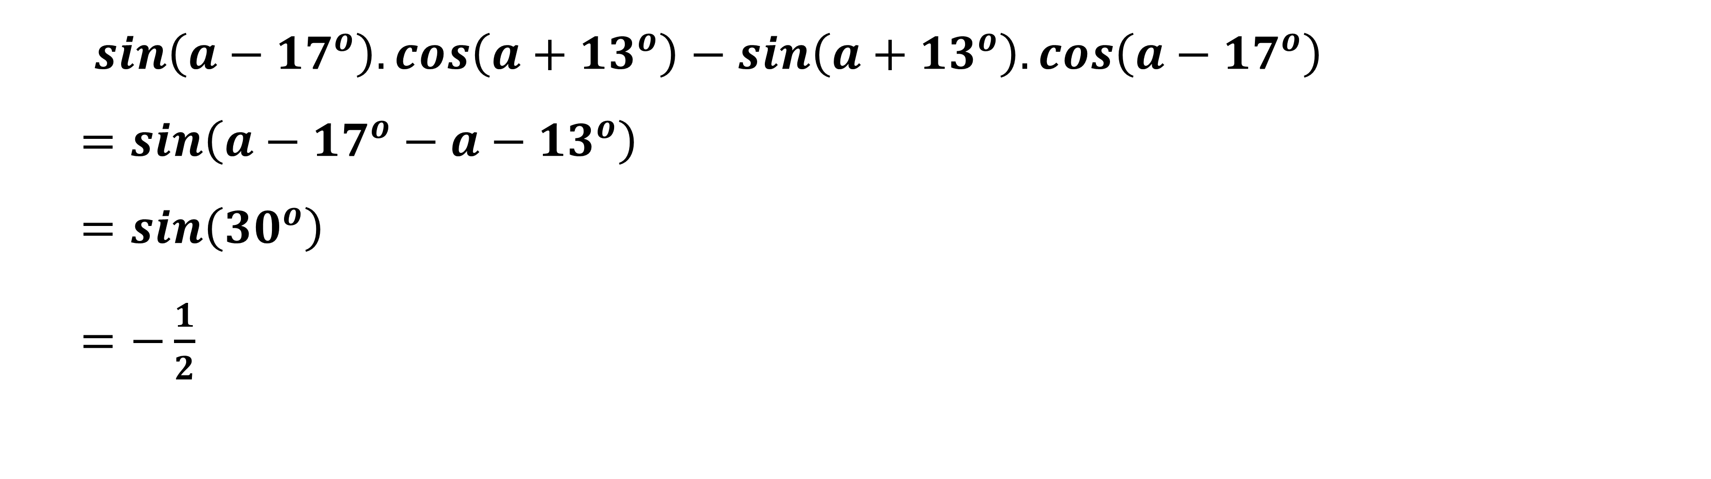




BÀI TẬP TRẮC NGHIỆM
CÂU 4
Rút gọn biểu thức: $sin\left(a−{17}^{o}\right).cos\left(a+{13}^{o}\right)−sin\left(a+{13}^{o}\right).cos\left(a−{17}^{o}\right)$
A
B
C
$$−\frac{1}{2}$$
D
$$\frac{1}{2}$$
$$sin2a$$
$$cos2a$$
C
Bài giải
$sin\left(a−{17}^{o}\right).cos\left(a+{13}^{o}\right)−sin\left(a+{13}^{o}\right).cos\left(a−{17}^{o}\right)$
$=sin\left(a−{17}^{o}−a−{13}^{o}\right)$
$=sin\left({30}^{o}\right)$
$=−\frac{1}{2}$

Slide 23
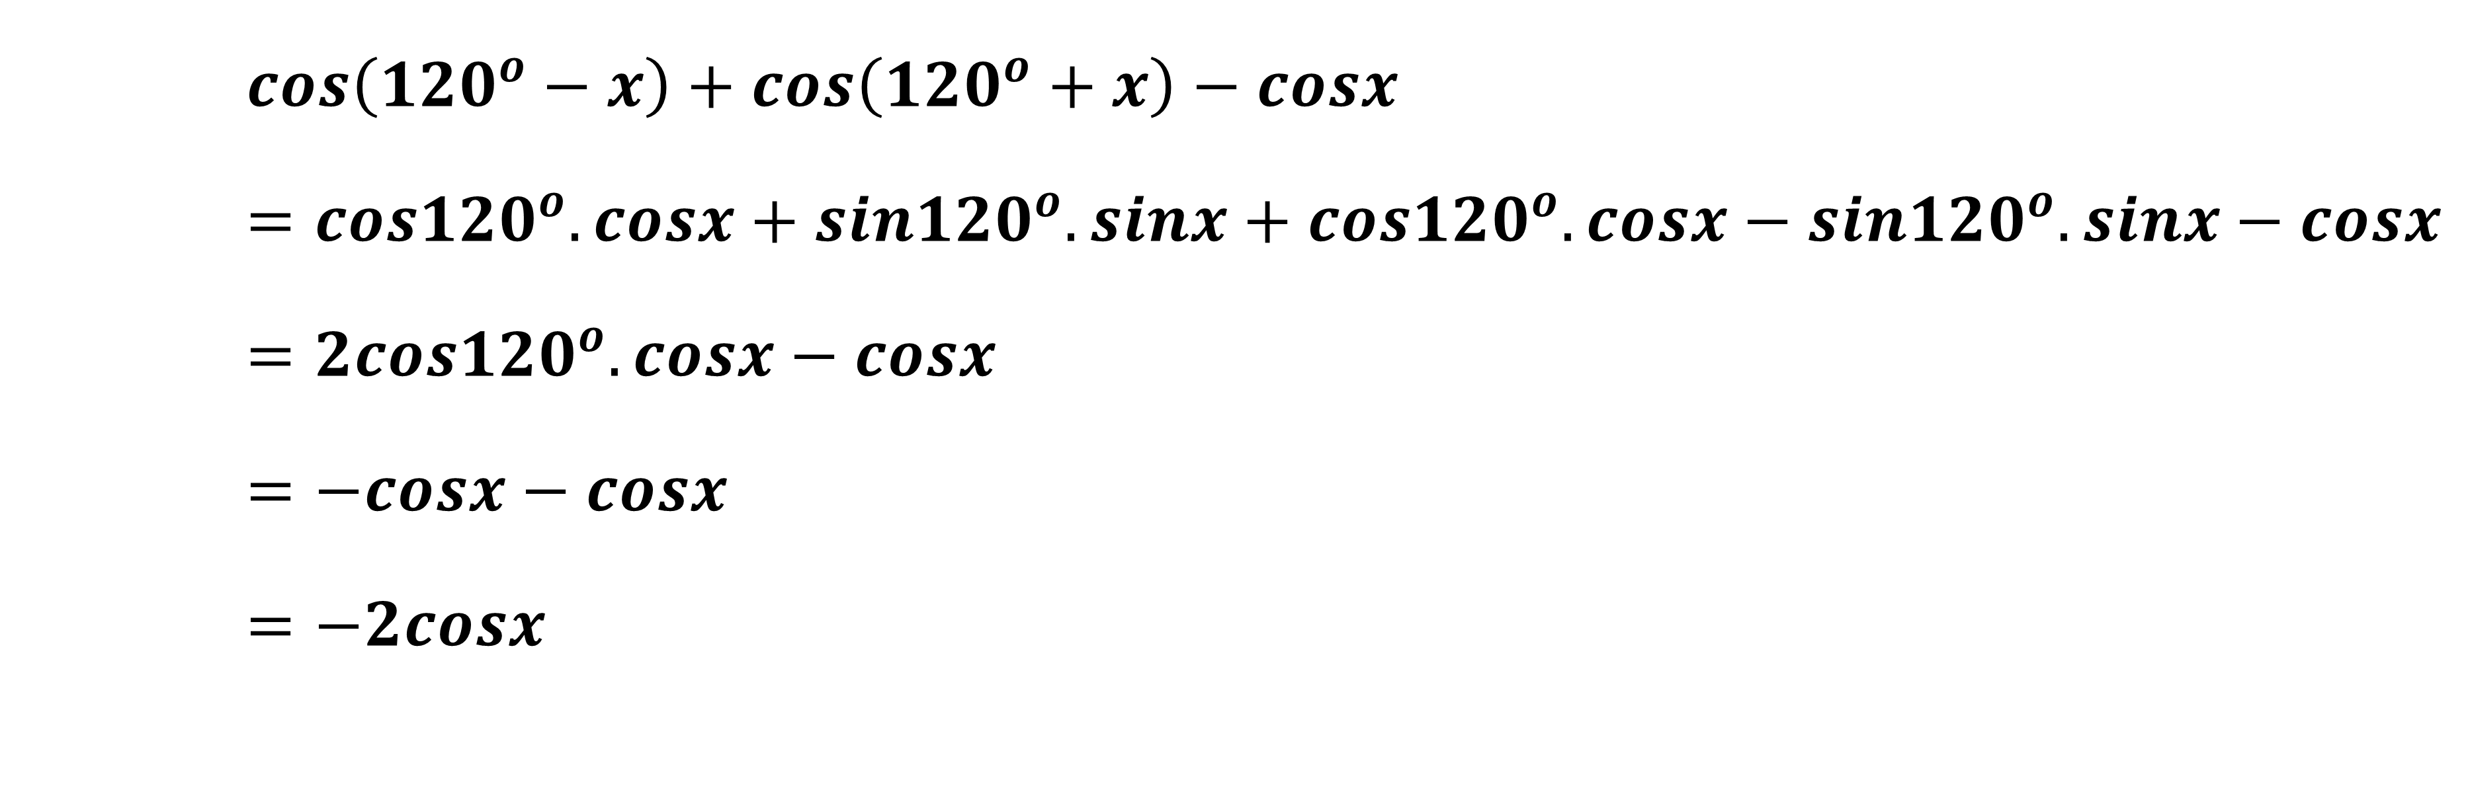




BÀI TẬP TRẮC NGHIỆM
CÂU 5
Rút gọn biểu thức: $cos\left({120}^{o}−x\right)+cos\left({120}^{o}+x\right)−cosx$ ta được
A
D
A
$$0$$
B
$$−cosx$$
C
$$−2cosx$$
$$sinx−cosx$$
Bài giải
$cos\left({120}^{o}−x\right)+cos\left({120}^{o}+x\right)−cosx$
$=cos{120}^{o}.cosx+sin{120}^{o}.sinx+cos{120}^{o}.cosx−sin{120}^{o}.sinx−cosx$
$=2cos{120}^{o}.cosx−cosx$
$=−cosx−cosx$
$=−2cosx$

Slide 24




BÀI TẬP BỔ SUNG
CÂU 6
Chọn khẳng định sai trong các khẳng định sau:
A
B
$$cos2a=1−2\cos^{2}a$$
$$cos2a=\cos^{2}a−\sin^{2}a$$
B
D
C
$$cos2a=1−2\sin^{2}a$$
$$cos2a=2\cos^{2}a−1$$

Slide 25





BÀI TẬP TRẮC NGHIỆM
CÂU 7
Cho $tanα=3$. Tính $tan\left(α−\frac{π}{3}\right)$
$$\frac{1−\sqrt{3}}{1+\sqrt{3}}$$
$$\frac{3+\sqrt{3}}{1−3\sqrt{3}}$$
$$\frac{1−\sqrt{3}}{1+3\sqrt{3}}$$
D
$$\frac{3−\sqrt{3}}{1+3\sqrt{3}}$$
A
B
C
D
Bài giải
$$tan\left(α−\frac{π}{3}\right)=\frac{tanα−tan\frac{π}{3}}{1+tanα.tan\frac{π}{3}}=\frac{3−\sqrt{3}}{1+3\sqrt{3}}$$

Slide 26





BÀI TẬP TRẮC NGHIỆM
CÂU 8
Đẳng thức nào sau đây là đúng?
A
$$sin\left(x−\frac{π}{6}\right)=\frac{\sqrt{3}}{2}sinx+\frac{1}{2}cosx$$
B
$$sin\left(x−\frac{π}{6}\right)=\frac{1}{2}sinx−\frac{\sqrt{3}}{2}cosx$$
C
C
$$sin\left(x−\frac{π}{6}\right)=\frac{\sqrt{3}}{2}sinx−\frac{1}{2}cosx$$
D
$$sin\left(x−\frac{π}{6}\right)=\frac{1}{2}sinx+\frac{\sqrt{3}}{2}cosx$$
Bài giải
$$sin\left(x−\frac{π}{6}\right)=sinx.cos\frac{π}{6}−sin\frac{π}{6}.cosx=\frac{\sqrt{3}}{2}sinx−\frac{1}{2}cosx$$

Slide 27




BÀI TẬP TRẮC NGHIỆM
CÂU 9
Đẳng thức nào sau đây là đúng?
A
$$\sin^{2}α=\frac{1+cosα}{2}$$
B
$$\sin^{2}α=\frac{1−cosα}{2}$$
C
C
$$\sin^{2}α=\frac{1−cos2α}{2}$$
D
$$\sin^{2}α=\frac{1+cos2α}{2}$$

Slide 28
BÀI TẬP TRẮC NGHIỆM
CÂU 10
Trong các đẳng thức sau, đẳng thức nào sai?
A
$$cos2a+cos2b=2cos\left(a+b\right).cos(a−b)$$
$$sina+sinb=2sin\frac{a+b}{2}.cos\frac{a−b}{2}$$
B
$$sina−sinb=2cos\frac{a+b}{2}.sin\frac{a−b}{2}$$
C
$$cosa−cosb=2sin\frac{a+b}{2}.sin\frac{a−b}{2}$$
D
D

Slide 29
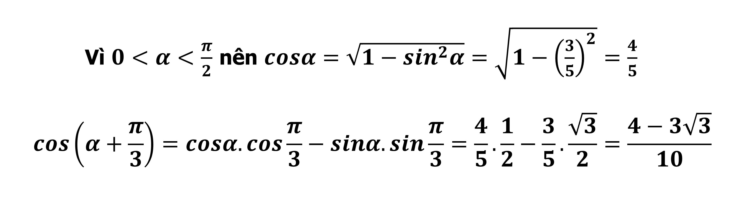




BÀI TẬP TRẮC NGHIỆM
CÂU 11
Cho $sinα=\frac{3}{5} \left(0<α<\frac{π}{2}\right)$. Tính $cos\left(α+\frac{π}{3}\right)$
$$\frac{−4+3\sqrt{3}}{10}$$
$$\frac{−4−3\sqrt{3}}{10}$$
$$\frac{4+3\sqrt{3}}{10}$$
D
$$\frac{4−3\sqrt{3}}{10}$$
A
B
C
D
Bài giải
Vì $0<α<\frac{π}{2}$ nên $cosα=\sqrt{1−\sin^{2}α}=\sqrt{1−{\left(\frac{3}{5}\right)}^{2}}=\frac{4}{5}$
$$cos\left(α+\frac{π}{3}\right)=cosα.cos\frac{π}{3}−sinα.sin\frac{π}{3}=\frac{4}{5}.\frac{1}{2}−\frac{3}{5}.\frac{\sqrt{3}}{2}=\frac{4−3\sqrt{3}}{10}$$

Slide 30
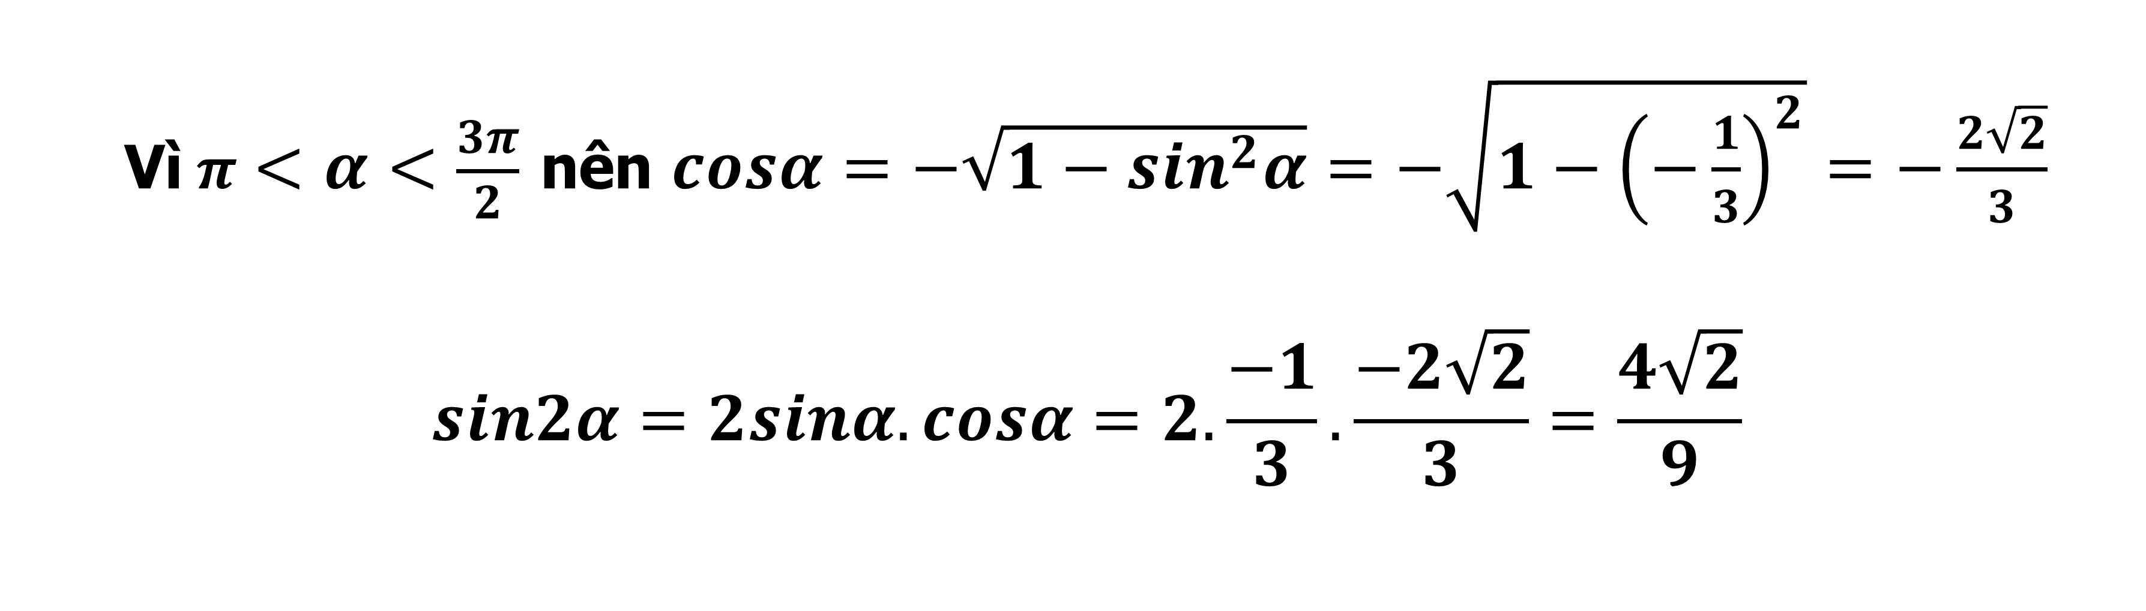




BÀI TẬP TRẮC NGHIỆM
CÂU 12
Cho góc lượng giác $α$ thỏa mãn $sinα=−\frac{1}{3} \left(π<α<\frac{3π}{2}\right)$. Tính $sin2α$
A
$$\frac{7}{9}$$
B
$$\frac{4\sqrt{2}}{9}$$
C
$$−\frac{4\sqrt{2}}{9}$$
D
$$−\frac{2}{3}$$
C
Bài giải
Vì$π<α<\frac{3π}{2}$ nên $cosα=−\sqrt{1−\sin^{2}α}=−\sqrt{1−{\left(−\frac{1}{3}\right)}^{2}}=−\frac{2\sqrt{2}}{3}$
$$sin2α=2sinα.cosα=2.\frac{−1}{3}. \frac{−2\sqrt{2}}{3}=\frac{4\sqrt{2}}{9}$$

Slide 31
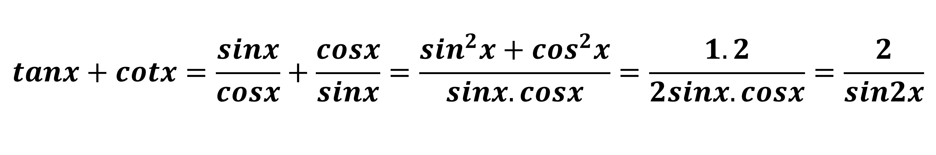




BÀI TẬP TRẮC NGHIỆM
CÂU 13
Giá trị $tanx+cotx$ bằng
A
$$\frac{2}{sin2x}$$
$$\frac{1}{sin2x}$$
$$\frac{1}{cos2x}$$
D
$$\frac{2}{cos2x}$$
A
B
C
Bài giải
$$tanx+cotx=\frac{sinx}{cosx}+\frac{cosx}{sinx}=\frac{\sin^{2}x+\cos^{2}x}{sinx.cosx}=\frac{1.2}{2sinx.cosx}=\frac{2}{sin2x}$$

Slide 32
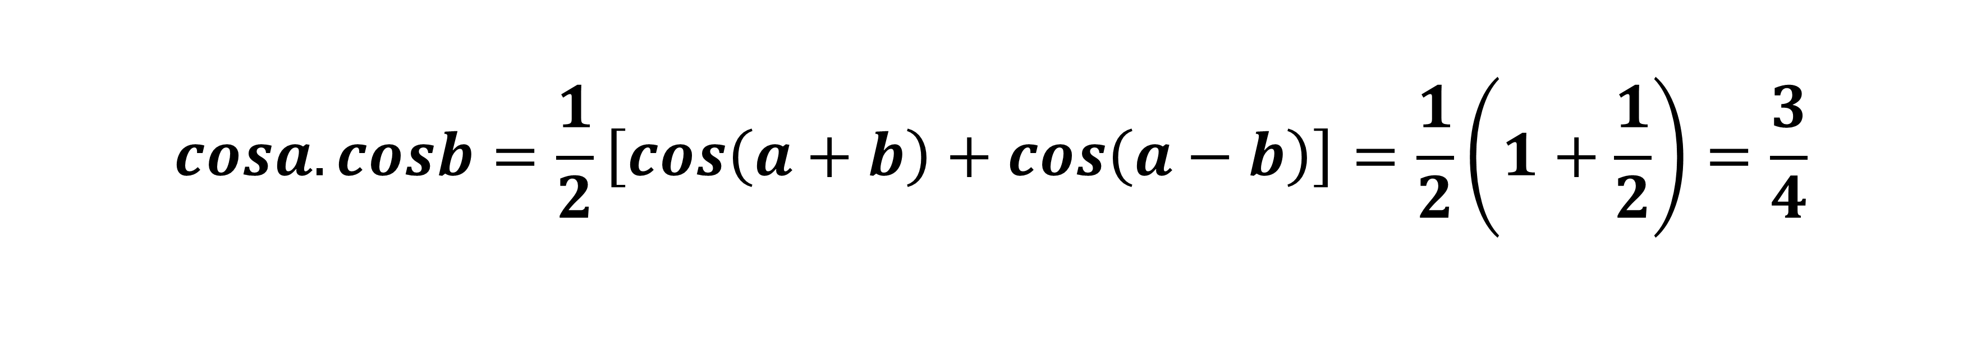




BÀI TẬP TRẮC NGHIỆM
CÂU 14
Biết $cos\left(a+b\right)=1, cos\left(a−b\right)=\frac{1}{2}.$ Giá trị $cosa.cosb$bằng
$$\frac{3}{2}$$
$$\frac{1}{4}$$
$$−\frac{1}{4}$$
D
$$\frac{3}{4}$$
A
B
C
D
Bài giải
$$cosa.cosb=\frac{1}{2}\left[cos\left(a+b\right)+cos\left(a−b\right)\right]=\frac{1}{2}\left(1+\frac{1}{2}\right)=\frac{3}{4}$$

Slide 33



BÀI TẬP TRẮC NGHIỆM
CÂU 15
Cho hai góc nhọn $a$ và $b$. Biết $cosa=\frac{1}{3}, cosb=\frac{1}{4}.$
Giá trị $cos(a+b).cos(a−b)$bằng
A
$$\frac{3}{2}$$
B
$$\frac{1}{4}$$
$$−\frac{1}{4}$$
D
$$\frac{3}{4}$$
C
D
Bài giải
$$cosa.cosb=\frac{1}{2}\left[cos\left(a+b\right)+cos\left(a−b\right)\right]=\frac{1}{2}\left(1+\frac{1}{2}\right)=\frac{3}{4}$$

Slide 34

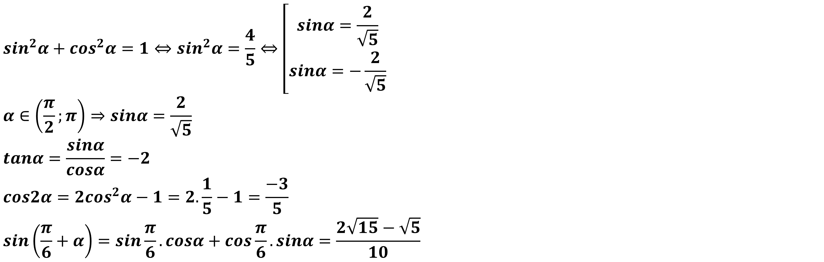
BÀI TẬP BỔ SUNG
CÂU 1
Cho góc $α$ thỏa mãn $cosα=\frac{−\sqrt{5}}{5}, α∈\left(\frac{π}{2};π\right).$ Tính $tanα, cos2α, sin\left(\frac{π}{6}+α\right)$
Bài giải
$$\sin^{2}α+\cos^{2}α=1⇔\sin^{2}α=\frac{4}{5}⇔\left[\begin{aligned}sinα=\frac{2}{\sqrt{5}} \\ sinα=−\frac{2}{\sqrt{5}}\end{aligned}\right.$$
$$α∈\left(\frac{π}{2};π\right)⇒sinα=\frac{2}{\sqrt{5}}$$
$$tanα=\frac{sinα}{cosα}=−2$$
$$cos2α=2\cos^{2}α−1=2.\frac{1}{5}−1=\frac{−3}{5}$$
$$sin\left(\frac{π}{6}+α\right)=sin\frac{π}{6}.cosα+cos\frac{π}{6}.sinα=\frac{2\sqrt{15}−\sqrt{5}}{10}$$

Slide 35
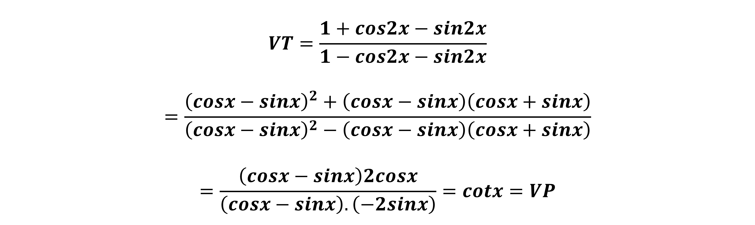
BÀI TẬP BỔ SUNG
CÂU 2
Chứng minh đẳng thức sau: $\frac{1+cos2x−sin2x}{1−cos2x−sin2x}=−cotx$
Bài giải
$$VT=\frac{1+cos2x−sin2x}{1−cos2x−sin2x}$$
$$=\frac{{\left(cosx−sinx\right)}^{2}+\left(cosx−sinx\right)\left(cosx+sinx\right)}{{\left(cosx−sinx\right)}^{2}−\left(cosx−sinx\right)\left(cosx+sinx\right)}$$
$$=\frac{\left(cosx−sinx\right)2cosx}{\left(cosx−sinx\right).\left(−2sinx\right)}=cotx=VP$$

Slide 36
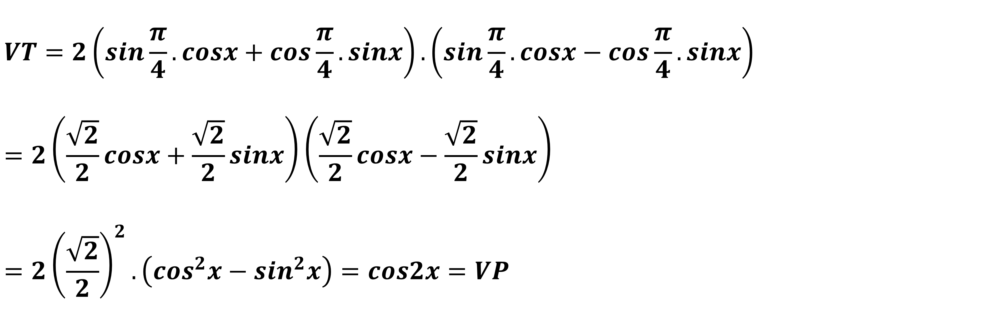
BÀI TẬP BỔ SUNG
CÂU 3
Chứng minh đẳng thức sau: $2sin\left(\frac{π}{4}+x\right).sin\left(\frac{π}{4}−x\right)=cos2x$
Bài giải
$$VT=2\left(sin\frac{π}{4}.cosx+cos\frac{π}{4}.sinx\right).\left(sin\frac{π}{4}.cosx−cos\frac{π}{4}.sinx\right)$$
$$=2\left(\frac{\sqrt{2}}{2}cosx+\frac{\sqrt{2}}{2}sinx\right)\left(\frac{\sqrt{2}}{2}cosx−\frac{\sqrt{2}}{2}sinx\right)$$
$$=2{\left(\frac{\sqrt{2}}{2}\right)}^{2}.\left(\cos^{2}x−\sin^{2}x\right)=cos2x=VP$$

Slide 37
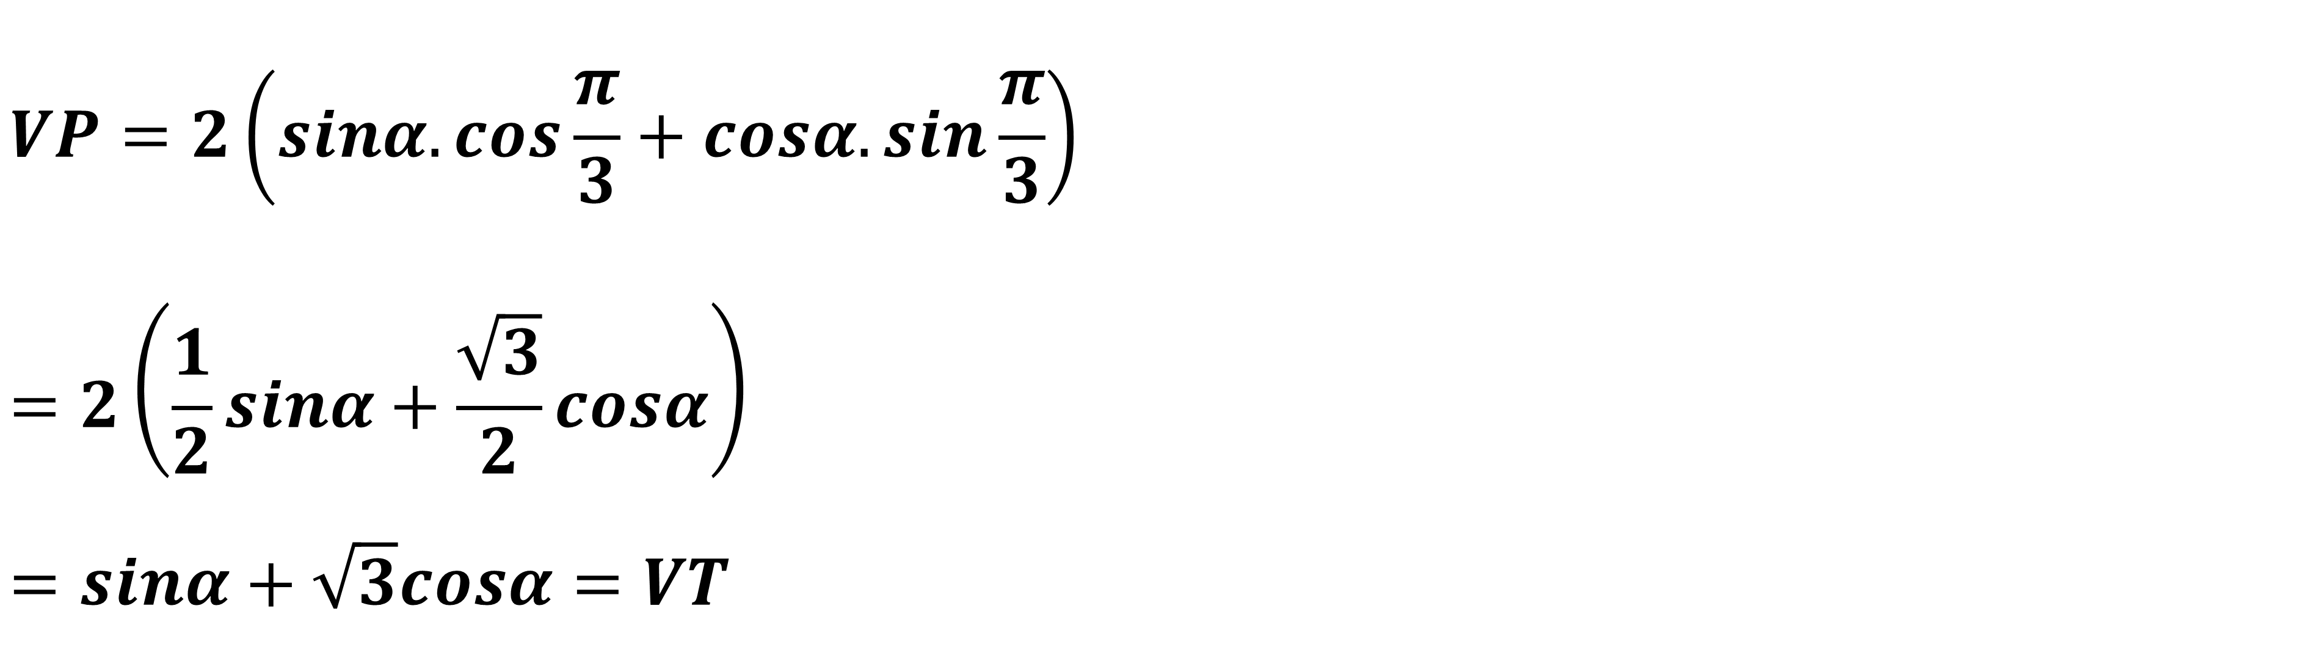
BÀI TẬP BỔ SUNG
CÂU 4
Chứng minh rằng: $sinα+\sqrt{3}cosα=2sin\left(α+\frac{π}{3}\right)$
Bài giải
$$VP=2\left(sinα.cos\frac{π}{3}+cosα.sin\frac{π}{3}\right)$$
$$=2\left(\frac{1}{2}sinα+\frac{\sqrt{3}}{2}cosα\right)$$
$$=sinα+\sqrt{3}cosα=VT$$

